Slide 1
Муниципальное бюджетное общеобразовательное учреждение
средняя общеобразовательная школа с.Норовка
Исследовательский
проект
«Применение графов»
Автор исследовательского проекта:
Гуляева Елизавета Игоревна,
обучающаяся 8 класса МБОУ СОШ с.Норовка.
Руководитель проекта:
Подборонова Татьяна Михайловна,
учитель информатики МБОУ СОШ с. Норовка.
с. Норовка,
2019 год

Slide 2

Цель проекта:
выяснить особенности применения теории графов при решении задач и в практической деятельности.
Объектом исследования являются графы.
Предметом исследования являются графы как способ решения целого ряда задач практической направленности.
Гипотеза: если метод графов так важен, то обязательно найдется его широкое применение в различных областях науки и жизнедеятельности человека.

Slide 3

Задачи:
• Познакомиться с историей теории графов;
• Изучить основные понятия теории графов и виды графов;
• Рассмотреть способы решения задач с помощью графов;
• Показать применение теории графов в различных областях жизни человека;
• Создать генеалогическое древо семьи.

Slide 4
Актуальность и новизна
Теория графов в настоящее время является интенсивно развивающимся разделом информатики. Это объясняется тем, что в виде графовых моделей описываются многие объекты и ситуации. Теория графов находит применение в различных областях современной науки и ее многочисленных приложениях, в особенности это относится к экономике, технике, к управлению. Решение многих задач упрощается, если удается использовать графы. Представление данных в виде графа придает им наглядность и простоту. Многие доказательства также упрощаются, приобретают убедительность, если пользоваться графами.

Slide 5
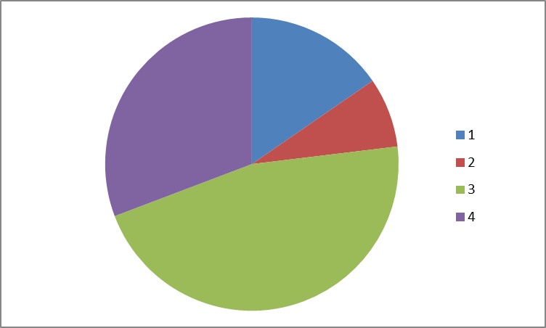
Результаты исследования
Доля участников олимпиады, применивших теорию графов при решении различных задач
13,3 %
26,7 %
6,7 %
40 %

Slide 6
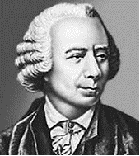
История графов
Леонард Эйлер (1707-1783)- российский математик, швейцарец по происхождению, академик Петербургской и Берлинской академии наук, родоначальник теории графов.

Slide 7
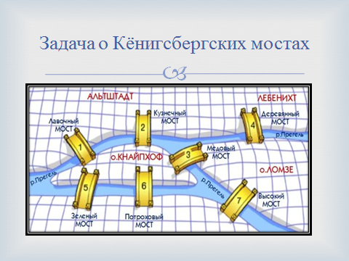

Slide 8
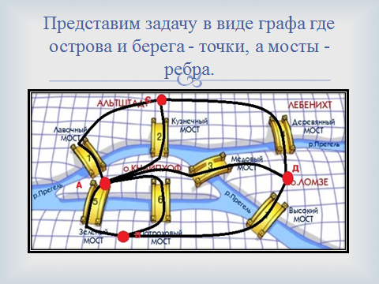

Slide 9
Граф
Граф состоит из вершин, связанных линиями.
Направленная линия (со стрелкой) называется дугой.
Линия ненаправленная (без стрелки) называется ребром.
Линия, выходящая из некоторой вершины и входящая в неё же, называется петлей.
дуга
ребро
В
петля
А
С

Slide 10
Изображение вершин графа

Slide 11

Неориентированный граф - граф, вершины которого соединены ребрами.
С помощью таких графов могут быть представлены схемы двухсторонних (симметричных) отношений.
Юра
Аня
Маша
Витя
Коля
Граф, отражающий отношение «переписываются» между объектами класса «дети»

Slide 12
Граф отношения «переписываются»
Цепь – путь по вершинам и ребрам, включающий любое ребро графа не более одного раза.
Цикл – цепь, начальная и конечная вершины которой совпадают.
Юра
Аня
Маша
Витя
Коля

Slide 13

Семантическая сеть - граф с циклом
Иван-Царевич
указала
пустил
Баба Яга
Стрела
сжёг
нашёл
Лягушачья кожа
прилетела
Лягушка
сбросила
нашёл
превратилась
победил
Василиса Прекрасная
Лебедь
превратилась
улетела
Кощей Бессмертный

Slide 14

Ориентированный граф (орграф) - граф, вершины которого соединены дугами.
С помощью таких графов могут быть представлены схемы односторонних отношений.
Юра
Аня
Маша
Витя
Коля
Граф, отражающий отношение «пишет письма».

Slide 15



Взвешенный граф - граф, у которого вершины или рёбра (дуги) несут дополнительную информацию (вес).
182
127
158
Москва, 1147
Владимир, 1108
Переславль Залесский, 1152

Slide 16
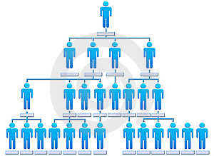
Иерархия - это расположение частей или элементов целого в порядке от высшего к низшему.
Директор
Заместители директора
Учителя
Ученики
Отношения подчиненности в школе

Slide 17
Дерево – граф иерархической структуры.
Между любыми двумя его вершинами существует единственный путь. Дерево не содержит циклов и петель.
компьютер
суперкомпьютер
рабочая станция
персональный
компьютер
настольный
портативный
карманный
Классификация компьютеров

Slide 18

Структура дерева
Корень – главная вершина дерева.
Предок – объект верхнего уровня.
Потомок – объект нижнего уровня.
Листья – вершины, не имеющие
потомков.
Чемпион
Финалисты
Участники ½ финала
Участники ¼ финала
Первоначальные игроки
Олимпийская система спортивных соревнований

Slide 19
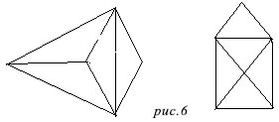
Эйлеровы графы

Slide 20
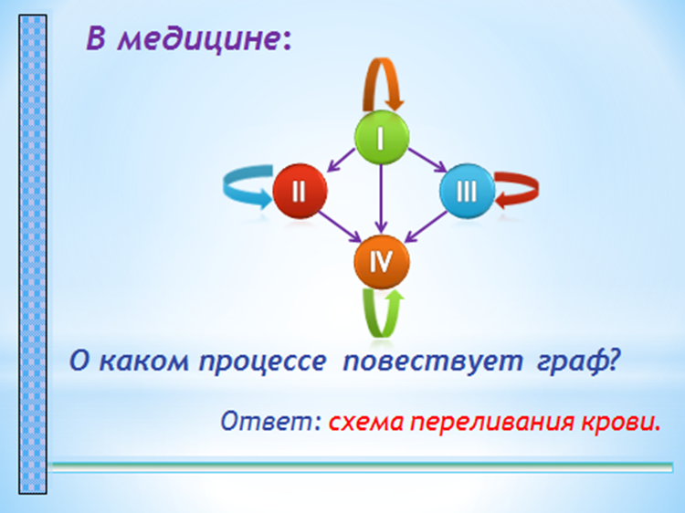

Slide 21

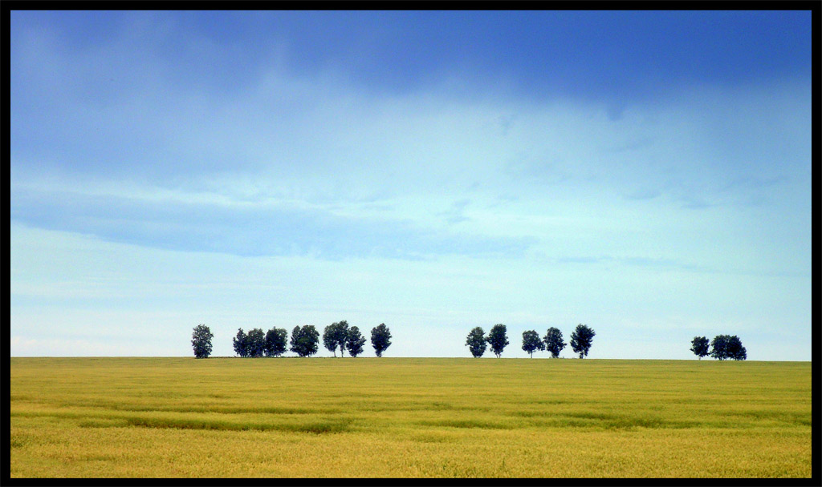
В географии:
Круговорот воды в природе
испарение
осадки
Подземные воды

Slide 22
В математике:
1. Запишите арифметическое выражение,
соответствующее следующему дереву и
вычислите:
-
+
/
+
6
5
12
4
2
Ответ: (6 + 5) – 12 / (4 + 2) = 9

Slide 23
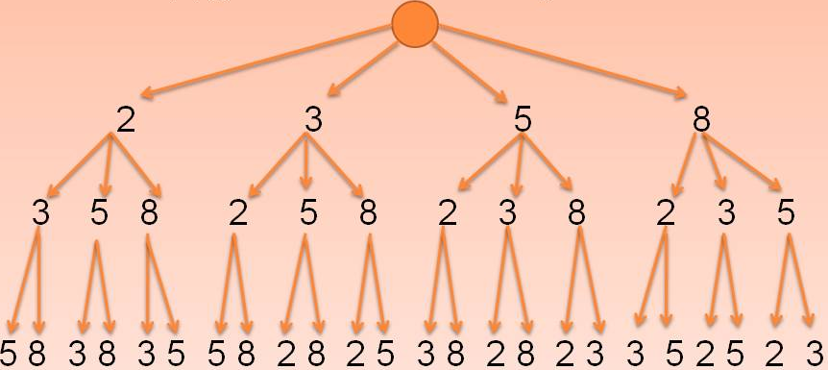
В математике:
2. Сколько трёхзначных чисел можно составить из цифр 2,3,5,8, используя в записи числа каждую из них не более одного раза?
Ответ: 24

Slide 24

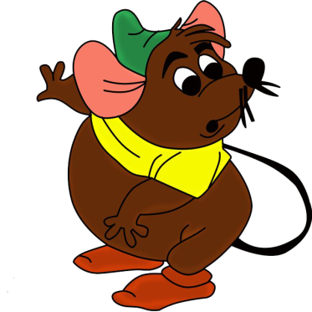
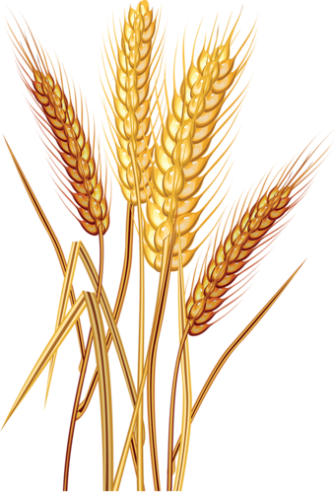

В биологии:
Составление цепи питания

Slide 25
В литературе:
Общеиндоевропейский язык
Представьте следующий текст в виде дерева:
Известно, что древнерусский язык и общеславянский язык произошли от общеиндоевропейского языка. От древнерусского языка отошли русский, украинский и белорусский языки. От общеславянского языка отошли польский, чешский, болгарский и словенский языки.
Древнерусский язык
Общеславянский язык
польский
русский
украинский
чешский
белорусский
болгарский
словенский

Slide 26
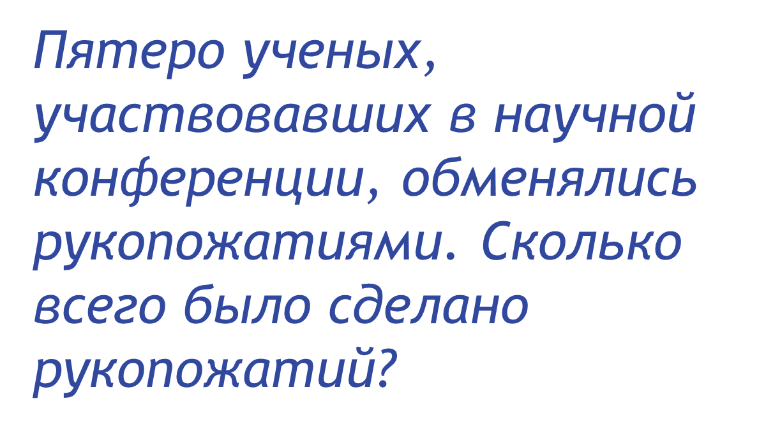
В теории вероятности:
2
1
3
5
4
Ответ: 10 рукопожатий

Slide 27
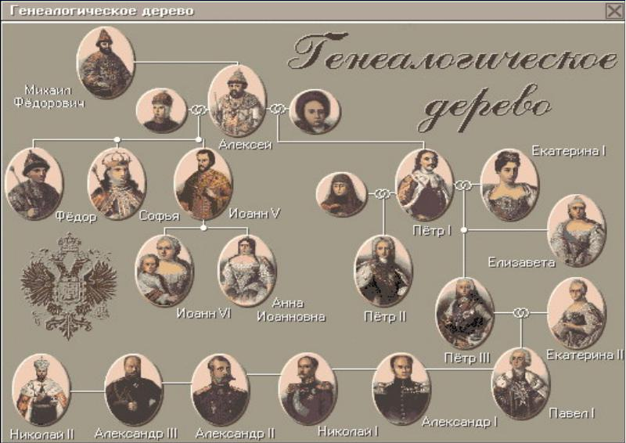
В повседневной жизни:
Генеалогическое дерево Романовых

Slide 28
С помощью графов можно решать задачи:
1) логические;
2) комбинаторные;
3) алгебраические:
  на движение,
  на совместную работу;
4) бытовые и пр.

Slide 29
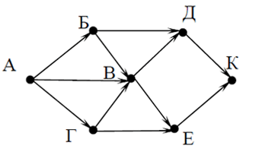
Экзаменационная задача по информатике:
На рисунке – схема дорог, связывающих города А, Б, В, Г, Д, Е, К. По каждой дороге можно двигаться только в одном направлении, указанном стрелкой.
Сколько существует различных путей из города А в город К?

Slide 30
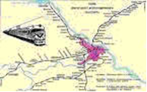
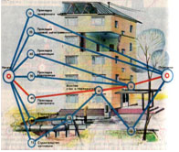
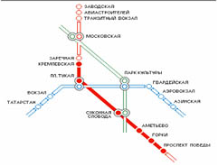
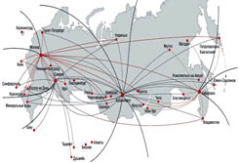
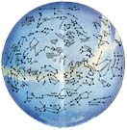
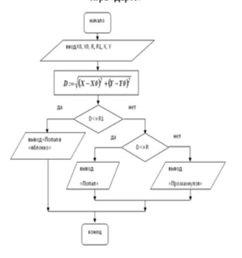
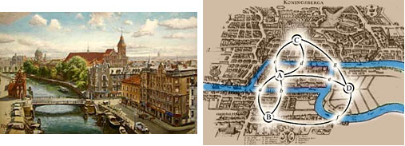
Графы вокруг нас

Slide 31
Спасибо за внимание!

